Slide 1
北京采购经理调查
统计报表制度培训
2023年统计年报和2024年定期统计报表制度培训课件
国家统计局北京调查总队 2024年3月
2024
March

Slide 2
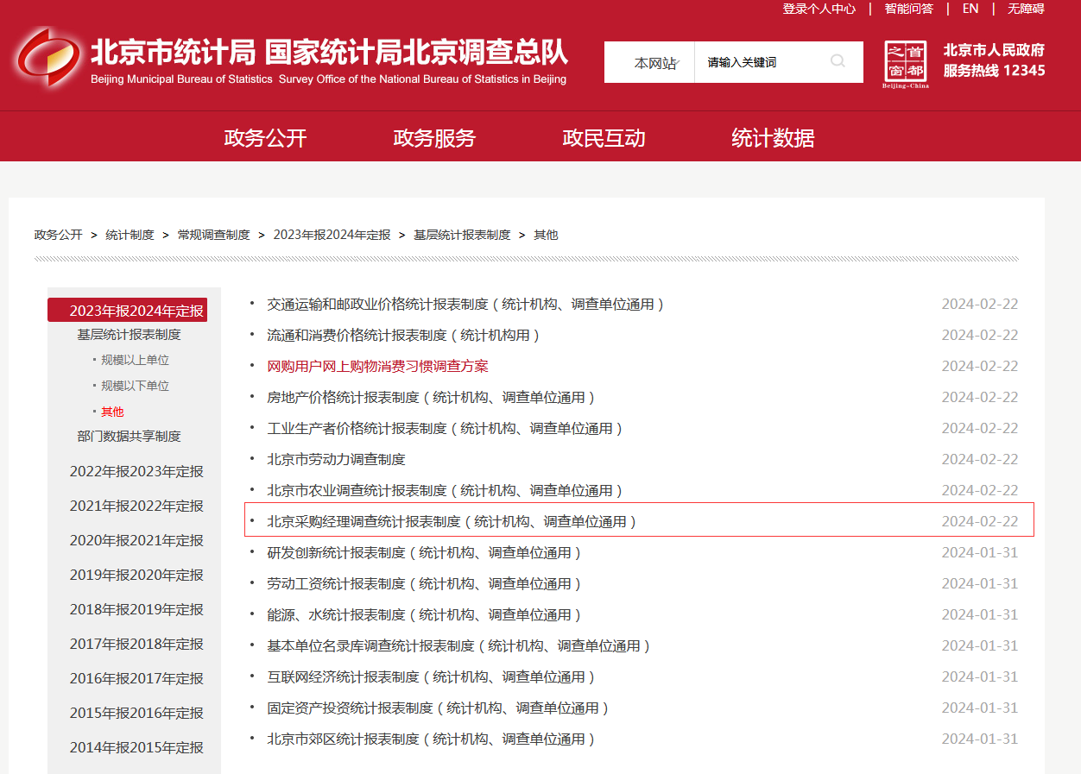
《北京采购经理调查统计报表制度》下载地址：
“北京市统计局 北京调查总队网站(tjj.beijing.gov.cn)-政务公开-统计制度-常规调查制度-2023年报2024年定报-基层统计报表制度
-其他-北京采购经理调查统计报表制度（统计机构、调查单位通用）”

Slide 3
01
  总说明
02
注意事项
03
  网报指南

Slide 4
总说明
/01

Slide 5
一、总说明
（一）调查目的
采购经理指数（PMI）是国际上通行的宏观经济监测指标，是衡量经济发展的重要指针，也是全球备受关注的先行指标之一。
为了解宏观经济运行和企业生产经营状况，为政府及有关部门制定政策、实施管理提供参考依据，依照《中华人民共和国统计法》等相关法律法规，结合国际通行规则，制定北京采购经理调查统计报表制度。

Slide 6
一、总说明
（二）调查范围
制造业和非制造业法人单位以及视同法人的产业活动单位。
（三）调查对象
制造业企业的采购(或供应)经理，即企业主管采购业务活动的副总经理或负责企业原材料采购(包括能源、中间产品、半成品和零部件)的部门经理。
非制造业企业主管运营的负责人或采购(或供应)经理。

Slide 7
一、总说明
（四）调查内容
制造业企业的采购（或供应）经理对企业采购及其相关业务活动情况的判断，主要包括对企业生产、订货、采购、价格、库存、人员、供应商配送、采购方式等情况的判断，以及企业采购中遇到的主要问题及建议。
非制造业企业主管企业运营的负责人或采购经理对企业经营活动、采购及相关业务活动情况的判断，主要包括对业务总量、新订单（客户需求）、存货、投入价格、从业人员、供应商配送等情况的判断，以及企业经营和采购过程中遇到的问题及建议。

Slide 8
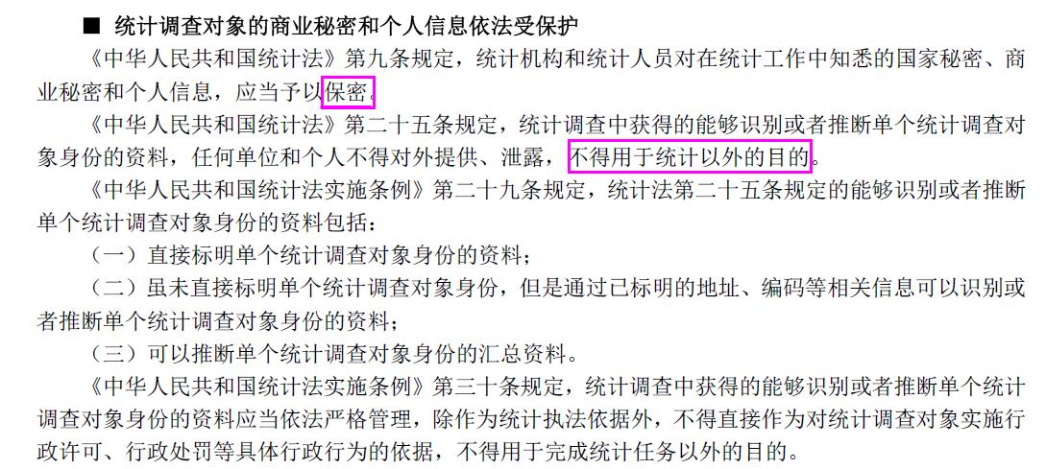
一、总说明
（五）法定义务告知 - 调查对象的商业秘密依法受保护

Slide 9
一、总说明
（五）法定义务告知 - 部分统计违法行为及处罚标准
《统计法》第四十一条 作为统计调查对象的国家机关、企业事业单位或者其他组织有下列行为之一的，由县级以上人民政府统计机构责令改正，给予警告，可以予以通报；其直接负责的主管人员和其他直接责任人员属于国家工作人员的，由任免机关或者监察机关依法给予处分：
（一）拒绝提供统计资料或者经催报后仍未按时提供统计资料的；
（二）提供不真实或者不完整的统计资料的；
（三）拒绝答复或者不如实答复统计检查查询书的；
（四）拒绝、阻碍统计调查、统计检查的；
（五）转移、隐匿、篡改、毁弃或者拒绝提供原始记录和凭证、统计台账、统计调查表及其他相关证明和资料的。
企业事业单位或者其他组织有前款所列行为之一的，可以并处五万元以下的罚款；情节严重的，并处五万元以上二十万元以下的罚款。
个体工商户有本条第一款所列行为之一的，由县级以上人民政府统计机构责令改正，给予警告，可以并处一万元以下的罚款。

Slide 10
一、总说明
（五）法定义务告知 - 如何依法做好采购经理调查工作
1.认真学习、严格执行采购经理调查制度，必须要保证：
（1）统计对象正确：月报问卷是由企业采购经理或者主管企业运营的负责人作出的判断。
网上录入可以由财务人员代为进行。
（2）报告期正确：调查的报告期是一个自然月，月报时需要对当月情况进行综合判断，而不是利用上月财务数据进行判断。
2.按时上报：
（1）采购调查年报（4月1日开网）
（2）月报（每月22日-25日）
3.如实上报：
（1）统计对象根据自己的判断，如实回答问卷。
（2）具体填报人员如工作变动，请好工作交接，否则可能导致因迟报而受到处罚。
（3）因特殊原因（外迁、停业等）无法继续填报及时告知统计部门。
4. 月报（每月）打印，统计对象（采购经理、主管企业运营的负责人）签字，做好留存，以备统计检查。
5. 配合统计调查、统计检查工作

Slide 11
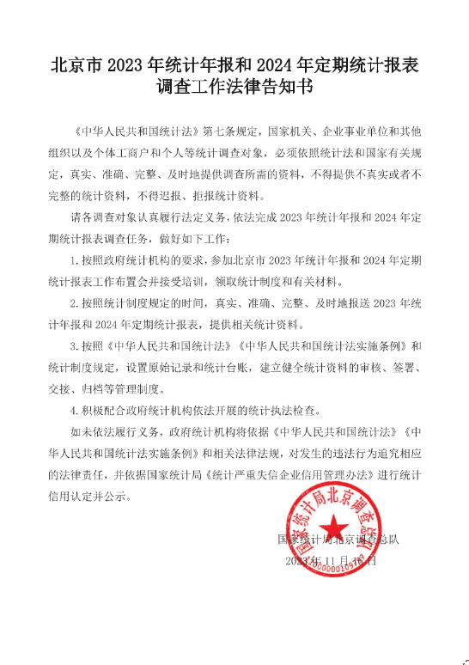
一、总说明
（五）法定义务告知

Slide 12
一、总说明
（六）报送时间
年报：2024年4月1日—2024年4月15日，通过国家统计联网直报网站（无移动端）报送。（每年一次，4月即将开展，年报报表统计部门需审核，建议企业尽早填报，以防误报）
月报：每月22日—25日（16：00前），通过网上直报(http://lwzb.stats.gov.cn）或移动终端报送。调查时间如遇节假日或与双休日重合，则作适当调整。

Slide 13

一、总说明
（七）报送日历
2024年日历
星期 |  | 一 | 二 | 三 | 四 | 五 | 六 | 日 | 一 | 二 | 三 | 四 | 五 | 六 | 日 | 一 | 二 | 三 | 四 | 五 | 六 | 日 | 一 | 二 | 三 | 四 | 五 | 六 | 日 | 一 | 二 | 三 | 四 | 五 | 六 | 日 | 一 | 二
月 | 日
一 |  | 1 | 2 | 3 | 4 | 5 | 6 | 7 | 8 | 9 | 10 | 11 | 12 | 13 | 14 | 15 | 16 | 17 | 18 | 19 | 20 | 21 | 22 | 23 | 24 | 25 | 26 | 27 | 28 | 29 | 30 | 31
二 |  |  |  |  | 1 | 2 | 3 | 4 | 5 | 6 | 7 | 8 | 9 | 10 | 11 | 12 | 13 | 14 | 15 | 16 | 17 | 18 | 19 | 20 | 21 | 22 | 23 | 24 | 25 | 26 | 27 | 28 | 29
三 |  |  |  |  |  | 1 | 2 | 3 | 4 | 5 | 6 | 7 | 8 | 9 | 10 | 11 | 12 | 13 | 14 | 15 | 16 | 17 | 18 | 19 | 20 | 21 | 22 | 23 | 24 | 25 | 26 | 27 | 28 | 29 | 30 | 31
四 |  | 1 | 2 | 3 | 4 | 5 | 6 | 7 | 8 | 9 | 10 | 11 | 12 | 13 | 14 | 15 | 16 | 17 | 18 | 19 | 20 | 21 | 22 | 23 | 24 | 25 | 26 | 27 | 28 | 29 | 30
五 |  |  |  | 1 | 2 | 3 | 4 | 5 | 6 | 7 | 8 | 9 | 10 | 11 | 12 | 13 | 14 | 15 | 16 | 17 | 18 | 19 | 20 | 21 | 22 | 23 | 24 | 25 | 26 | 27 | 28 | 29 | 30 | 31
六 |  |  |  |  |  |  | 1 | 2 | 3 | 4 | 5 | 6 | 7 | 8 | 9 | 10 | 11 | 12 | 13 | 14 | 15 | 16 | 17 | 18 | 19 | 20 | 21 | 22 | 23 | 24 | 25 | 26 | 27 | 28 | 29 | 30
七 |  | 1 | 2 | 3 | 4 | 5 | 6 | 7 | 8 | 9 | 10 | 11 | 12 | 13 | 14 | 15 | 16 | 17 | 18 | 19 | 20 | 21 | 22 | 23 | 24 | 25 | 26 | 27 | 28 | 29 | 30 | 31
八 |  |  |  |  | 1 | 2 | 3 | 4 | 5 | 6 | 7 | 8 | 9 | 10 | 11 | 12 | 13 | 14 | 15 | 16 | 17 | 18 | 19 | 20 | 21 | 22 | 23 | 24 | 25 | 26 | 27 | 28 | 29 | 30 | 31
九 |  |  |  |  |  |  |  | 1 | 2 | 3 | 4 | 5 | 6 | 7 | 8 | 9 | 10 | 11 | 12 | 13 | 14 | 15 | 16 | 17 | 18 | 19 | 20 | 21 | 22 | 23 | 24 | 25 | 26 | 27 | 28 | 29 | 30
十 |  |  | 1 | 2 | 3 | 4 | 5 | 6 | 7 | 8 | 9 | 10 | 11 | 12 | 13 | 14 | 15 | 16 | 17 | 18 | 19 | 20 | 21 | 22 | 23 | 24 | 25 | 26 | 27 | 28 | 29 | 30 | 31
十一 |  |  |  |  |  | 1 | 2 | 3 | 4 | 5 | 6 | 7 | 8 | 9 | 10 | 11 | 12 | 13 | 14 | 15 | 16 | 17 | 18 | 19 | 20 | 21 | 22 | 23 | 24 | 25 | 26 | 27 | 28 | 29 | 30
十二 |  |  |  |  |  |  |  | 1 | 2 | 3 | 4 | 5 | 6 | 7 | 8 | 9 | 10 | 11 | 12 | 13 | 14 | 15 | 16 | 17 | 18 | 19 | 20 | 21 | 22 | 23 | 24 | 25 | 26 | 27 | 28 | 29 | 30 | 31
注：黄色部分为节假日、公休日，蓝色部分为报送期。春节：2月10-17日放假。 中秋节、国庆节：10月1日-10月7日放假。

Slide 14
问卷讲解
/02

Slide 15
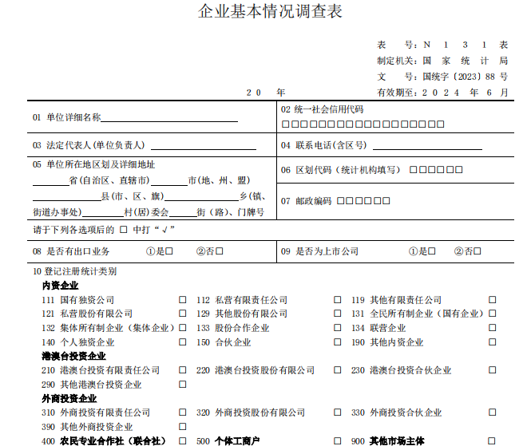
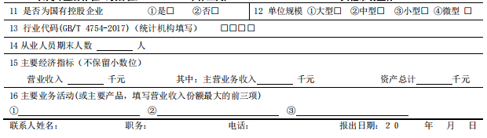
二、问卷讲解 - 年报填报（4月）
1.所有涉及中文的字段，如单位名称、所在地、填表人姓名、职务、业务活动名称等均不能出现空格、字母（外国人名最好改成中文）、乱码等现象，特别注意职务不能出现“无”或”法人”字样。
2.登记注册类型填报的时候，注意一下勾选的位置，避免填错。
由企业统计人员填报，
请根据平台提示认真审核填写
规模判断的依据以平台判断为准

Slide 16
二、问卷讲解 - 年报填报（4月）
3.出口业务是指涉及国外的业务活动，主要指根据国外要求安排经营活动，如出现前后两年有变化的情况，要重点核实。
4.是否为上市公司应该注意，如果企业为集团下属公司，所属集团为上市公司，集团下属公司此项为否。
5.收入、资产等为“千元”，注意不保留小数位。
由企业统计人员填报，
请根据平台提示认真审核填写

Slide 17
二、问卷讲解 - 年报填报（4月）
由企业统计人员填报，
请根据平台提示认真审核填写
6.报表最下边的职务是指联系人的，需关注一下。除特殊号码外，电话号码必须是8位，例如“010-83541234-1111”，注意手机号码应为11位。如果电话中有全角字符（看字体是否较粗）要改成半角。日期不能空。

Slide 18
二、问卷讲解 - 月报填报（常见问题）
1.我们公司没有采购经理或者采购经理无法独立填报怎么办？
采购经理调查问卷中的每一道题，均应为企业采购经理（制造业）或主管运营负责人（非制造业）根据当月经营数据（截至填报前），结合自身经验做出的判断。
在实际调查中，绝大部分制造业企业均设置有采购部门和采购经理，如果PMI问卷可以由采购经理独立完成，那么就由采购经理填报。如果企业规模较大，部门分工精细且独立，可以由采购经理将各部门相关信息收集后，统一上报。
在非制造业采购经理调查中，“主管企业运营的负责人或采购经理”不能独立完成问卷的填报，可以由负责人（或采购经理）将各部门相关信息收集后，统一上报。目前也有一些企业是由财务部门、综合管理部门等了解企业总体运营情况的负责人填报。

Slide 19
二、问卷讲解 - 月报填报（常见问题）
1.我们公司没有采购经理或者采购经理无法独立填报怎么办？
采购经理调查问卷中的每一道题，均应为企业采购经理（制造业）或主管运营负责人（非制造业）根据当月经营数据（截至填报前），结合自身经验做出的判断。
在实际调查中，绝大部分制造业企业均设置有采购部门和采购经理，如果PMI问卷可以由采购经理独立完成，那么就由采购经理填报。如果企业规模较大，部门分工精细且独立，可以由采购经理将各部门相关信息收集后，统一上报。
在非制造业采购经理调查中，“主管企业运营的负责人或采购经理”不能独立完成问卷的填报，可以由负责人（或采购经理）将各部门相关信息收集后，统一上报。目前也有一些企业是由财务部门、综合管理部门等了解企业总体运营情况的负责人填报。

Slide 20
二、问卷讲解 - 月报填报（常见问题）
2.指标升降的界定范围是什么？
各指标的界定由填报人（企业采购经理或主管运营负责人）根据企业具体情况和经验进行判断。
3.月报时按照自然月取数还是按照1日-22日取数？
采购经理的报告期是自然月（且是当月），由于问卷上报期是22-25日，一个自然月还未结束，填报人需要根据工作经验、生产进度或工作安排对当月剩余时间的生产量（或业务总量）等指标进行估算，综合判断后得到当前整个自然月的生产量（或业务总量）等指标的变化情况。
4. 对于非制造业行业，当无法度量或实物量无法进行比较时怎么办？
当“实物量”确实难以获得或者不能反映企业主要业务的总体变化情况，可参照销售额、营业额、主营业务收入等价值填报。但要扣除价格变化因素的影响。

Slide 21
二、问卷讲解 - 月报填报（常见问题）
5.“国外新订单”指标怎么解释？
是指企业报告期内与国（境）外的企业签订的服务、生产订货合同或收到的其他形式的需求总量，所以在填报这个指标时把握住订货合同和需求是来自于“国（境）外”的就可以了。
6.如果本企业不是每个月都具有出口情况，出口订货量（国外新订单）该如何填报？
举例来说，某企业1月份国外新订单填报为“增加”，2月份由于种种原因，该企业没有来自境外的订单，国外新订单选项应该填报为“减少”，如3月份仍没有出口，则填报“没有”。同样，在实际操作时，进口指标的处理方法相同。

Slide 22
二、问卷讲解 - 月报填报（常见问题）
7.当企业价格要素较多时，月报中的价格指标如何填报？
当企业价格要素的种类繁多，不知道如何填报时，可以根据填报人的经验，选择所占比重最大的几种主要要素使用加权平均的计算方法进行推算。在此强调的是，只是推算和估算即可，不要求做非常精确的数据计算，PMI调查中所有指标都是根据被调查者主观判断和大致估算来填报。
具体指标解释如有疑问，可在《北京采购经理调查统计报表制度》中查看参考

Slide 23
网报指南
/03

Slide 24
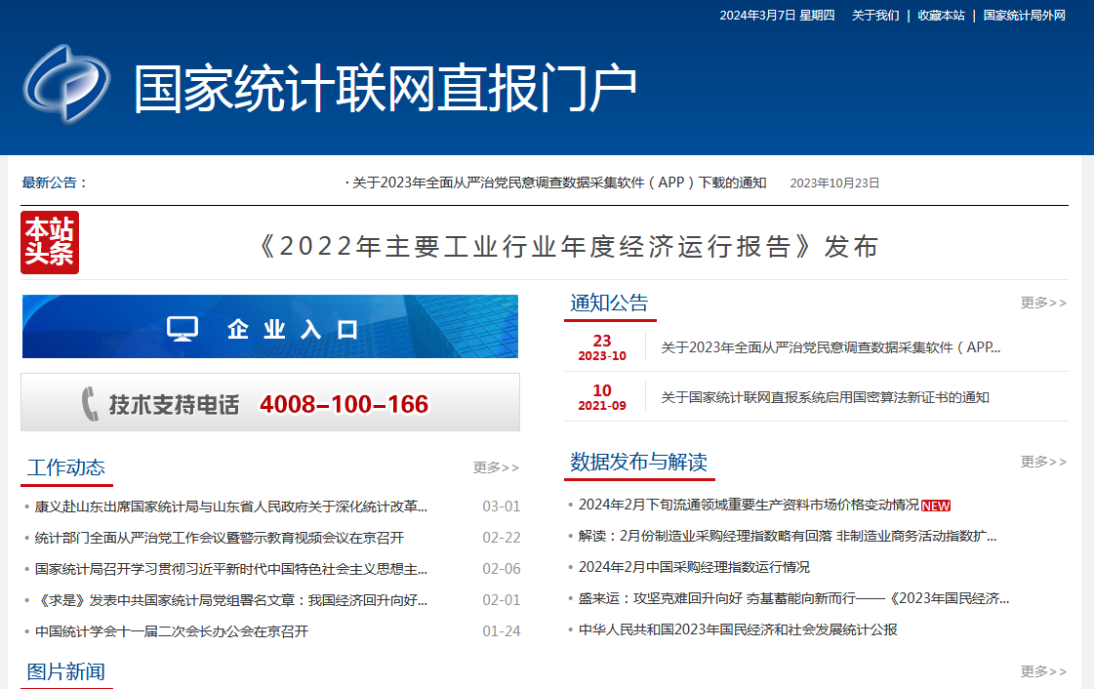
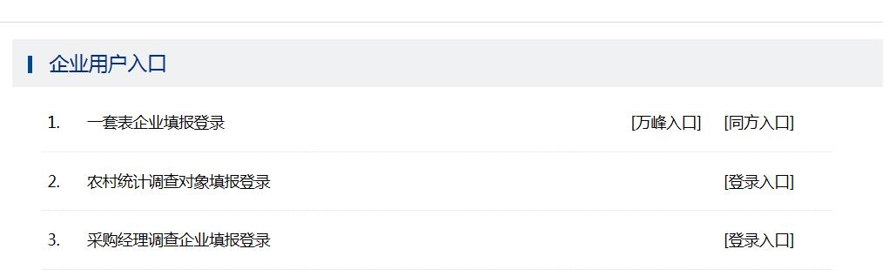
三、网报指南
（一）平台入口
第1步：登录国家统计联网直报门户（http://lwzb.stats.gov.cn），点击“企业入口”，选择“采购经理调查企业填报”，点击登录入口，进入登录页面。

Slide 25
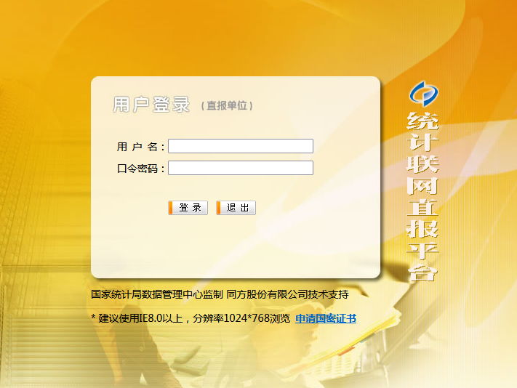
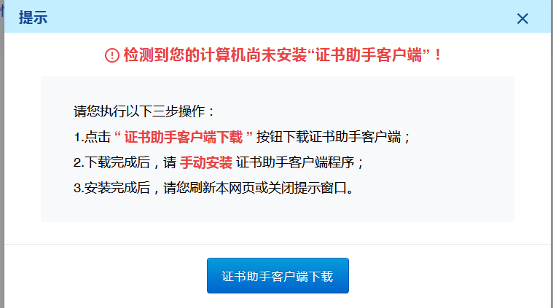
三、网报指南
（二）申请证书-1.访问直报系统登录界面
登录国家统计联网直报门户(http://lwzb.stats.gov.cn)，点击【企业用户入口】，选择【采购经理调查企业填报登录】，点击【登录入口】，进入登录页面，在登录页面的右下角有【申请国密证书】标识（如下图所示）。（建议使用IE8.0以上浏览器。技术支持电话：4008-100-166）
首次申请证书时，请先阅读注意事项及证书申请步骤，进入【环境检测页面】将提示您下载“证书助手客户端”，请点击【证书助手客户端】按钮进行下载，可以直接运行，也可以将“证书助手”安装包保存到本地后再手动运行安装（安装包名称为： NBS_CertHelperV1.5.1.0.exe）。

Slide 26
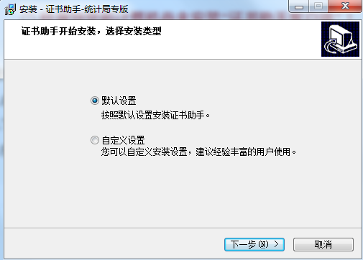
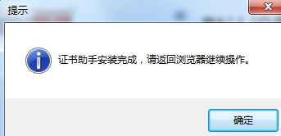
三、网报指南
（二）申请证书-2.安装证书助手
点击【运行】或保存到本地后双击运行，安装程序运行之后，弹出如下图的安装界面：
默认设置：将证书助手安装到默认路径。
自定义设置：将证书助手安装到您指定路径。
设置完成后，点击【下一步】，安装成功后会在桌面上生成快捷方式，并弹出安装成功的提示框。安装成功后刷新页面，证书助手会自动启动，无需手动启动。

Slide 27
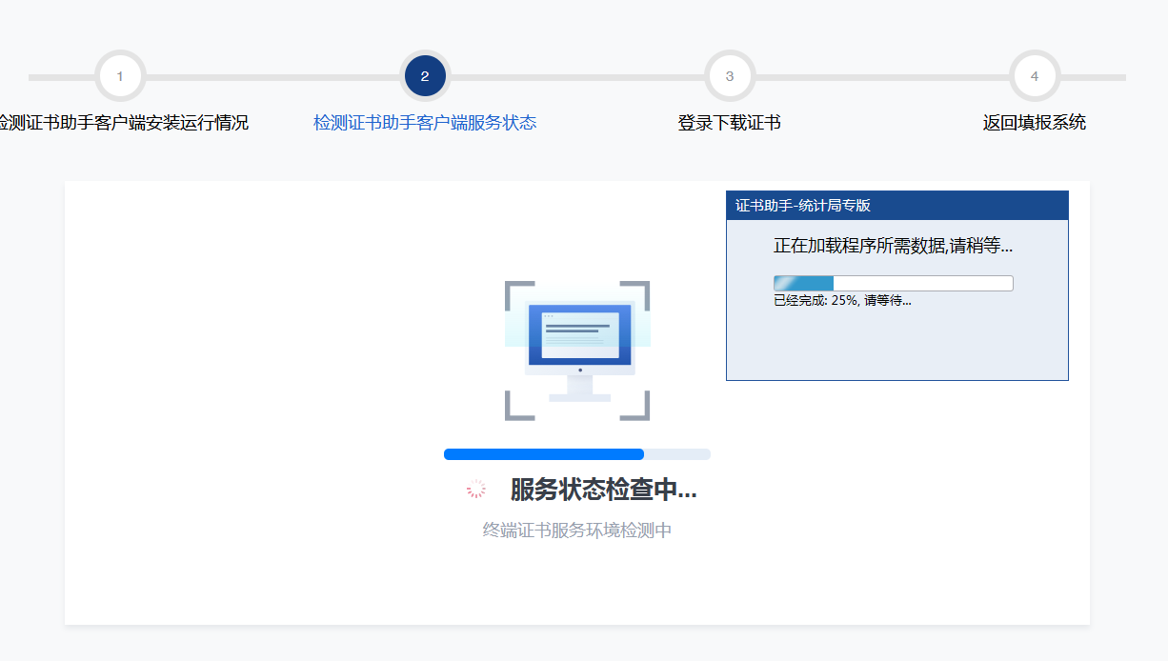
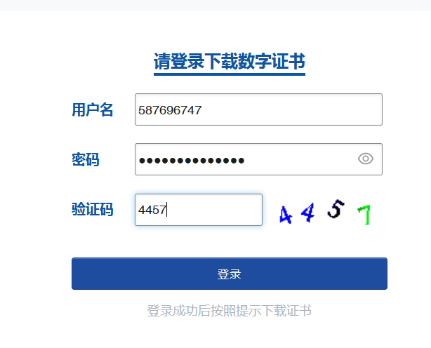
三、网报指南
（二）申请证书-3.下载国密算法证书
（1）检测系统环境
“证书助手”安装成功后，请返回浏览器页面自动刷新或者按F5刷新页面开始环境检测，加载数据完成后，在系统右下角托盘区会出现证书助手图标。
（2）下载证书
证书助手安装成功后，需要下载国密算法的用户证书。在页面中，输入用户名、密码和验证码，并点击【登录】。

Slide 28
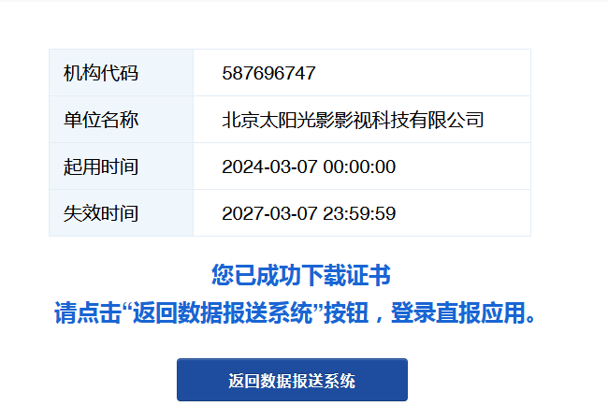
三、网报指南
（二）申请证书-3.下载国密算法证书
（2）下载证书（企业信息情况）
输入正确的用户信息，首次登陆的用户名是组织机构代码，口令密码为“组织机构代码*lwzb”（企业组织机构代码为统一社会信用代码的第9-17位，如某企业的组织机构代码为123456789,则其用户名为123456789，密码为123456789*lwzb，注意字母区分大小写）。如果非首次登陆，用户名是组织机构代码，密码是企业更改过的密码。点击【登录】将跳转至证书下载页面，并显示机构代码及单位名称等基本信息，确认后点击【下载证书】按钮。
完成上述步骤后，证书下载安装已经完成，页面会显示证书基本信息。

Slide 29
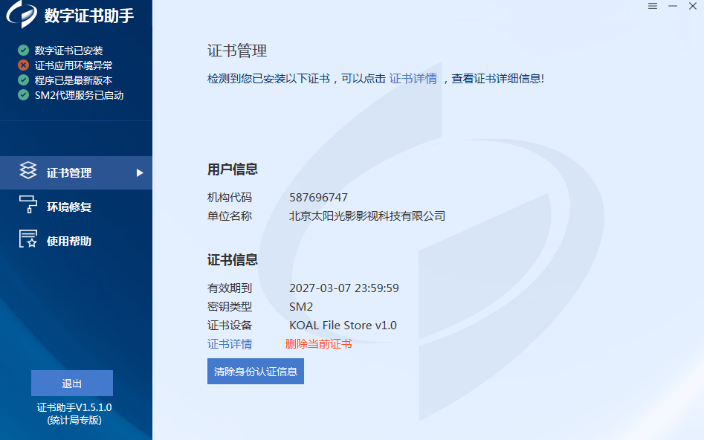
三、网报指南
（二）申请证书-3.下载国密算法证书
（3）查看证书
用户证书安装已完成。可以点击证书助手中【证书管理】查看证书企业信息。如果用户电脑安装多张统计局国密算法证书，可以点击【切换证书】查看不同证书的企业信息。

Slide 30
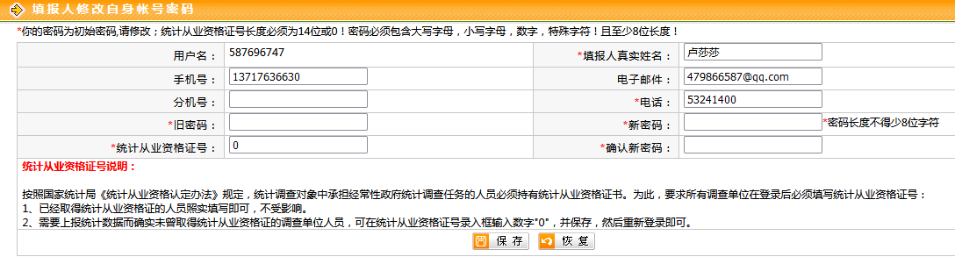
三、网报指南
（二）申请证书-4.登录联网直报系统
用户证书已下载完成，点击【返回数据报送系统】按钮回到直报系统登录首页。输入用户名、密码和验证码，点击【登录】按钮将弹出证书选择框，选择对应的证书登录直报系统，第一次登录时必须修改初始密码，并填写填报人姓名、电话等信息，带*为必填项。需要注意的是，录入的电话信息是使用手机移动端填报月报问卷时的必填账号登录信息，请务必妥善记录。
初始密码为“组织机构代码*lwzb”，新密码长度不得少于8位字符，且必须包含大写字母、小写字母、数字、特殊字符其中两种。修改密码后点击【保存】，系统回到登录界面，输入新密码后即可登录。如果在登录时系统弹出多个证书要进行选择，则在弹出的证书中，选择截止日期最久的证书（即最新下载的证书）。

Slide 31
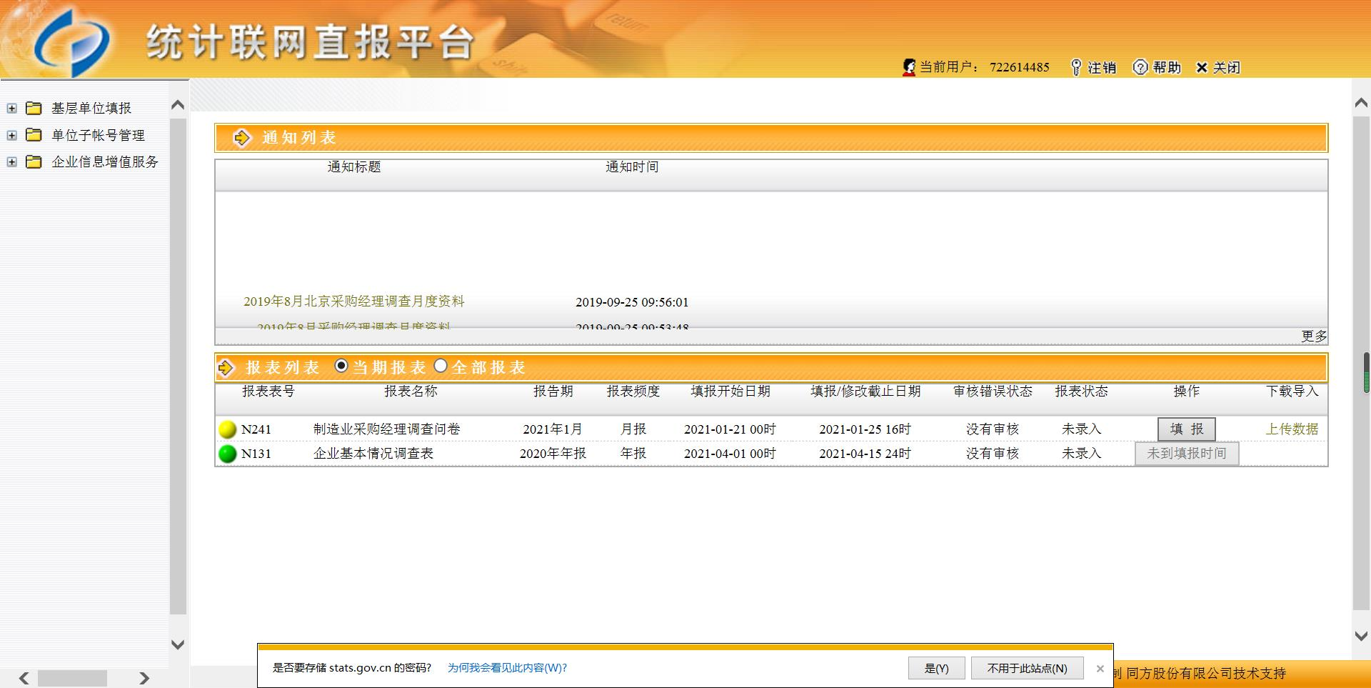
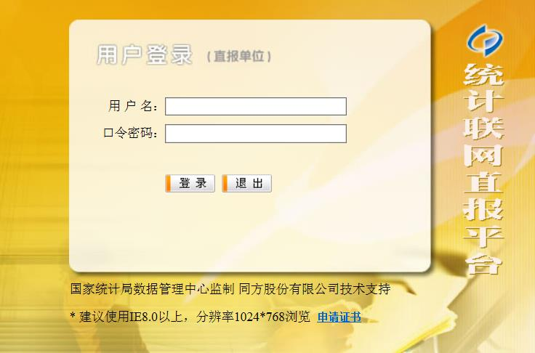
三、网报指南
（三）平台填报

Slide 32
三、网报指南
问卷填报流程
第1步：点“填报”进入报表页面，“录入/修改”数据。
（用户录入一个数据后按Enter键，光标键自动跳转到下一录入位置） 。
第2步：点击【暂存】按钮，可保存数据，防止新录入的数据丢失。
第3步：点击【审核】按钮，执行数据审核。
第4步：如果报表审核后存在错误，在错误列表中点击一条错误，系统以红色显示此错误涉及的数据位置，如果数据填写有误，则直接修改；如果数据真实无误，点击此错误右侧对应的【填写】按钮，填写错误情况说明。
第5步：依次给每条错误填写情况说明（说明应不少于6个汉字）。
第6步：输入完毕，点击【保存】按钮。
第7步：全部审核错误处理完毕，点击【上报】按钮。等待系统提示“上报成功”。

Slide 33
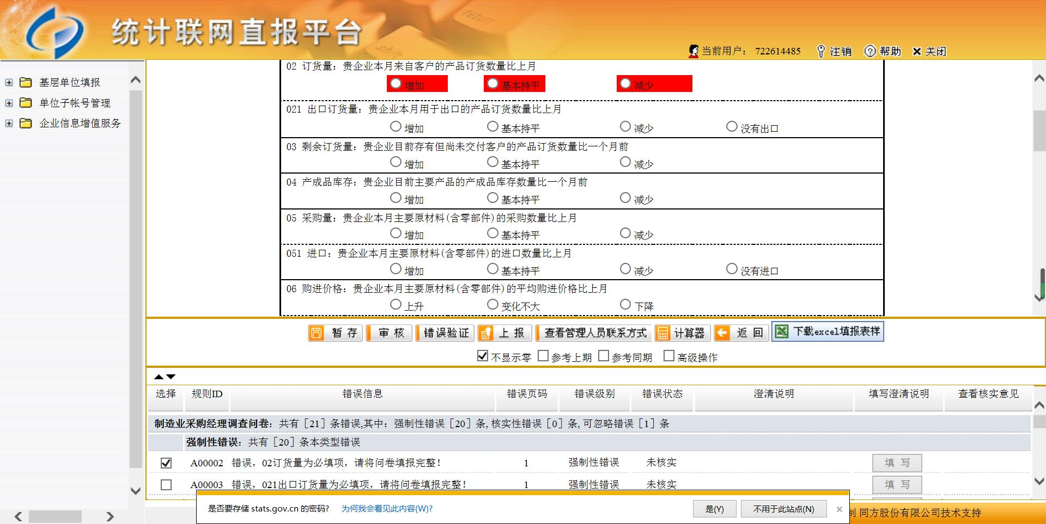
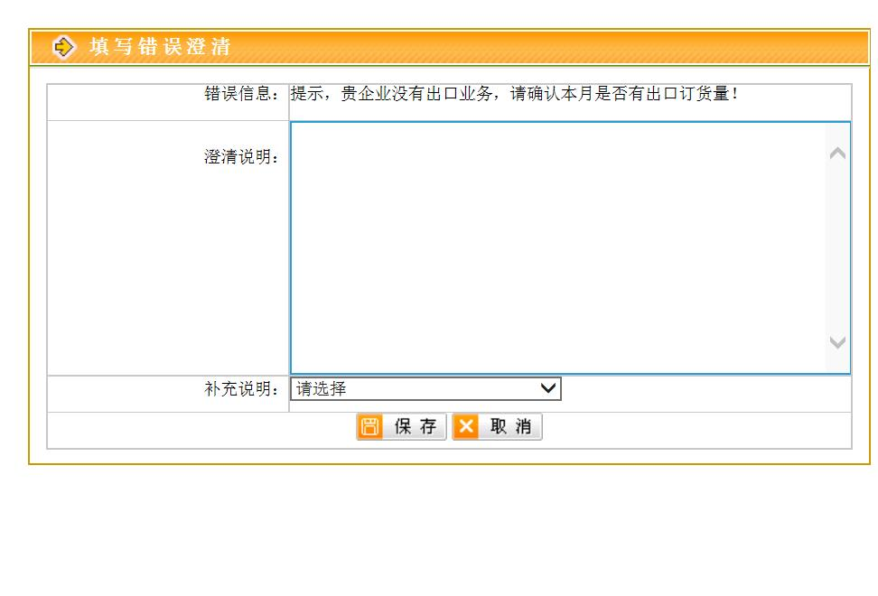
三、网报指南

Slide 34
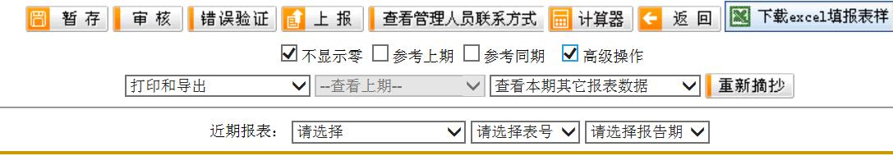
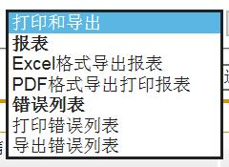
三、网报指南
打印报表
系统提供Excel、PDF格式导出打印报表。
Excel格式文件内容可修改；PDF格式文件内容不可修改，带防伪水印，用于打印正式留存的报表。
第1步：勾选功能操作按钮区域的【高级操作】选项框。
第2步：点击【打印和导出】下拉列表。
第3步：选择【PDF格式导出打印报表】项，系统会生成当前报表的 PDF文件，然后显示文件下载对话框，提示用户打开文件或把文件保存到本地机上。
第 4步，打开下载的文件，并执行打印操作即可。

Slide 35
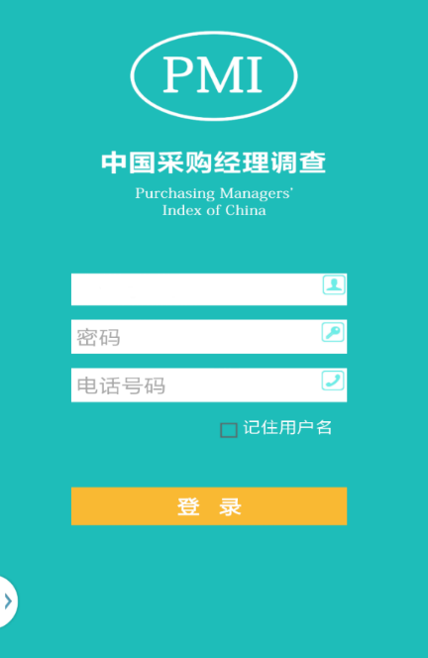
三、网报指南
（二）移动端填报
所有手机均可登录下列网址填报：http://219.235.129.147/bjstat_web/pmi/login.html
登录系统的用户名为企业组织机构代码，口令密码与平台端一致，电话号码为企业账号信息中的联系电话号码，电话区号可不输或者输全，然后点击登录按钮，界面跳转到采购经理调查问卷界面。
填写问卷时，选择题可直接进行点选；填空题需点选答题横线，再输入文字；切换题目时可左右滑动手机屏幕。
题中会有默认数据“0”，如果不修改请将“0”删掉。
手机端更新后，少部分填写过分机号的企业在手机端登录时需使用“电话号码-分机号”的格式进行登录。

Slide 36
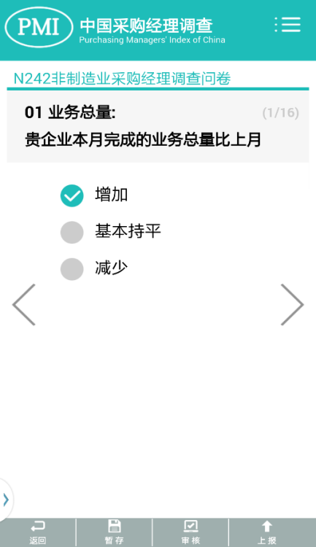
三、网报指南
（二）移动端填报
具体步骤
第1步：“录入/修改”数据（用户录入一个数据后，点击“<””>” 符号，或者在屏幕上向左或右滑动，可以切换到上一题或下一题）。
第2步：点击【暂存】按钮，保存数据（用户应随时保存数据，以防新录入的数据丢失）。
第3步：点击【审核】按钮，执行数据审核。
问卷界面无法滑动、文字输入不了、问卷界面闪退。
1、确保手机网络顺畅，手机内存充足。
2、不要在微信群中直接点击问卷链接，而是把问卷链接复制到手机自带的浏览器中打开填报。

Slide 37
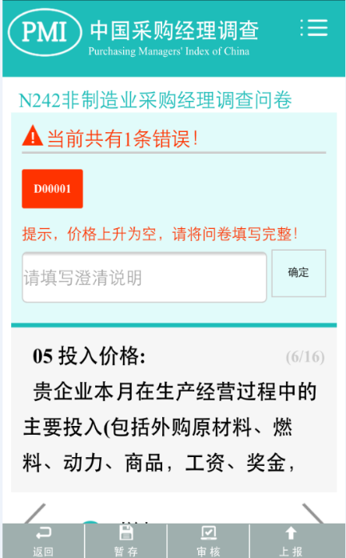
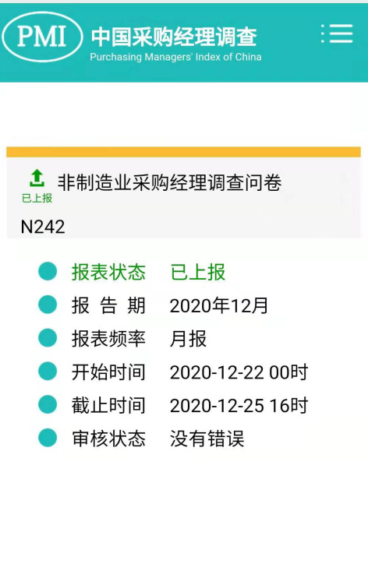
三、网报指南
（二）移动端填报
具体步骤
第4步：在错误列表中点击一条错误，填报题目滑动到与错误编码相对应的题目界面下。
第5步：按错误提示，修改问卷答案或正确填写澄清说明。
第6步：输入完毕，点击【暂存】按钮。
第7步：全部审核错误处理完毕，点击【上报】按钮，等待系统提示“提交成功”。
第8步：提交成功后，系统提示上报数据成功，显示已上报调查问卷界面，数据状态从暂存变为已上报。
查看数据：点击【查看数据】，查看已上报问卷内相关数据。
撤销上报：点击【撤销上报】，更改已上报数据状态为暂存，用户可继续填报表内信息。

Slide 38
Thanks

